Slide 1

中国电信本地网资源管理系统
系统使用培训
（NetMaster）
July, 2003
浙江鸿程计算机系统有限公司

Slide 2
NetMaster系统概述
NetMaster系统是建立在各专业传输网管系统上，面向业务的管理系统；以及面向电信运营商的网络管理功能；
NetMaster系统管理范围涵盖了电信公司的传输网（包括SDH网、PDH网、DWDM网）、接入网、交换网、数据网、动力网等资源；
NetMaster系统采用软件功能组件方式实现，可根据各级电信运营商的需要裁减本系统功能，供业务受理部门、设计规划部门、运行维护部门、工程维修部门、上级领导部门、系统管理部门等独立使用或协同使用。

Slide 3
资源管理系统客户端要求配置
CPU 要求PIII700以上
内存要求256M以上
至少200M硬盘剩余空间
建议安装windows2000操作系统

Slide 4
NetMaster ™ 主要功能
核心模块
基础资源
管理功能
逻辑资源
管理功能
业务管理功能
系统管理功能
局
站
管
理
模
板
管
理
设
备
管
理
专
业
网
络
管
理
流
程
管
理
业
务
管
理
客
户
管
理
安
全
管
理
日
志
管
理
查
询
统
计
管
理
基
础
数
据
管
理
N e t M a s t e r™

Slide 5


基础资源管理
空间资源
物理设备
系统
基础数据
局站导航树
设备导航树
机房平面图
机架正视图
模板管理

Slide 6
专业网络资源管理
传输网管理(PDH、SDH、SPDH、DWDM)
接入网管理
交换网管理
数据网管理
64K专线网管理
动力网管理
微波网管理
Notes:
传输

Slide 7
业务管理
客户管理
电（光）路管理
定单管理
调度
工单管理
业务流程

Slide 8
系统管理
安全管理
  “角色－－权限－－用户－－用户组”的管理方式
  个人密码管理
日志管理
  记录用户安全权限配置、系统登录等操作
  日志查询、归档、删除、导入
  记录资源配置等操作
系统基础数据管理
查询统计

Slide 9
基础资源管理
局站管理
模板管理
物理设备管理

Slide 10
局站管理
局站管理分为区域、站点和机房三个层次
在局站导航树中，对于区域、站点和机房均可以进行增加、删除、修改和属性浏览查询操作
区域
  行政区域（按地理区域分5级：省、地市、县区、乡镇、村寨）
  管理区域（按业务管理区域分3级：省公司、本地网公司、县区级公司）

Slide 11
模板管理
模板类型
  端口类型->插盘类型->机框类型、机架类型
  网元设备类型
  连接面板和连接设备类型
配置管理
  机框配置
  网元设备配置：插盘类型→机框类型→传输设备类型→机框配置→网元设备配置；
  连接设备配置：连接面板类型→连接设备类型→连接设备配置。

Slide 12
网元设备模板配置
端口种类管理
端口类型管理
插盘类型管理
机框类型管理
机框配置管理
机架类型管理
网元设备类型管理
网元设备配置管理

Slide 13
连接设备模板配置
连接面板类型管理
连接设备类型管理
连接设备配置管理

Slide 14
设备管理
设备入库管理
  入库资源：在机房平面图中，可对机架、网元设备、连接设备等进行入库
  对于智能设备分为：整体入库和非整体入库
  网元设备非整体入库顺序:机房→机架→子框→已配置的机框,与网元设备关联
端口关联管理
  网元设备端口与连接设备(ODF、DDF)端子之间进行关联

Slide 15
NetMaster专业网络的管理
传输网
数据网
动力网
接入网
交换网
时钟同步网
64K专线网
微波网

Slide 16
NetMaster系统管理的传输网
SDH
  标准的体系结构
  强大的网管功能支持
  灵活的配置和组网功能
PDH
  固定的分级复用配置
  固定的连接方式
SPDH
  介于PDH和SDH之间的一种传输设备
  采用PDH的群的复用，但也引入了数字交叉功能使得SPDH设备可以象SDH那样比较灵活的下支路
DWDM
  较简单的复用结构
  配置和组网方式类似于SDH系统

Slide 17
SDH逻辑资源管理
EMS管理
段的管理
通道的管理
槽路的管理
SDH子网管理/拓扑子网管理

Slide 18
SDH网络分层示意图
电路层网络
电路层
低阶
VC-11
VC-12
VC-2
VC-3
通道层
通道层
高阶
VC-3
VC-4
通道层
SDH
传送网
复用段层网络
段层
再生段层网络
传输
媒质层
物理层网络

Slide 19
电路、槽路、通道、段
电路
槽路
通道
复用段
复用段
再生段
再生段

Slide 20
EMS，网元，子网的关系
EMS
子网2
子网1
……
网元
网元
网元
网元

Slide 21
SDH的子网和拓扑子网
SDH子网
  子网数据来源于厂商的EMS的数据。
  子网的组成结构一般由复用段来描述，但是SINGLETON 类型的子网只包含一个网元，而不包括传输线路。
SDH子网拓扑
  为保证本系统自动调度功能的执行，需要根据网络的实际拓扑结构在本系统中录入拓扑子网及其结构。目前系统支持链形、环形两种结构。
  拓扑子网的组成结构由复用段来描述，一个拓扑子网可以包括多个复用段，一个复用段只能属于一个拓扑子网。

Slide 22
SDH系统的组建
EMS配置
SDH设备入库
新建段：选择A、Z两端网元和端口，端口容量，型号要一致
      层速率一般为STM-1,STM-4,STM-16…
      建立成功后，系统可图形显示SDH段。
新建通道：类型有VC-4
      结构由TUG-12和TUG-3排列组合
      编辑所经过的段,及所占的时隙。
      通道生成后，系统可图形显示SDH通道
新建槽路：选择路由的起始和终止端口
      添加时隙
槽路生成后，系统可图形显示SDH槽路

Slide 23
PDH逻辑资源的管理
PDH系统
  在建立PDH系统前， PDH设备先入库；
  PDH系统的A/Z两端必须完全对称配置
  PDH系统种类：140M、34M、8M、2M
PDH转接系统：建立两个PDH系统，其中这两个PDH系统均有一个端位于同一个机房时，并在该机房中实现PDH系统的转接
在系统中，对PDH系统和PDH转接系统进行相应的图形化显示

Slide 24
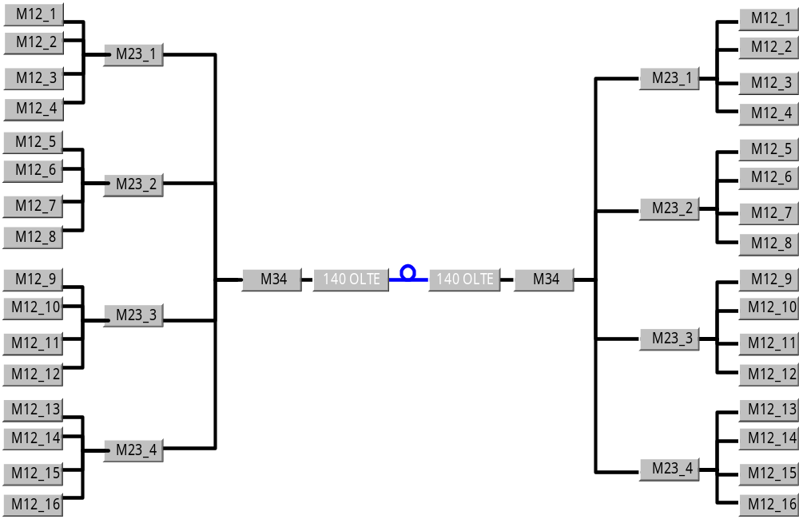
PDH系统—M12 /M23 /M34 /（140M）

Slide 25
PDH转接系统
M13
M34
OLTE
OLTE
M34
M13
.
.
.
Room B
.
Room A
.
.
34M
Room C
转接

Slide 26
SPDH网络
SPDH是在PDH的基础上，采用SDH光传输技术的部分先进思想而开发的介于PDH和SDH之间的一种传输设备。
在基本技术上，采用PDH的群的复用，但也引入了数字交叉功能使得SPDH设备可以象SDH那样比较灵活的下支路。
在组网方面除了PDH的线型以外，还可以组成树型，环型。在保护方面支持2纤通道保护。

Slide 27
SPDH逻辑资源的管理
SPDH设备（整体)入库
段的建立：端口容量要一致
      容量一般为 8M/12M/34M/68M/84M/140M/260M
槽路的建立：端口速率要一致
一般为 2M/4M/8M/12M/34M/68M/84M/140M/260M

Slide 28
DWDM网络
通过波分复用在一根光纤上传输多路信号
1550 Tx
λ₁
Repeater
Section
< 120 km
λ₁
1550 Rx
Repeater
Section
< 120 km
λ₂
W
D
M
λ₂
1550 Tx
W
D
M
W
D
M
W
D
M
1550 Rx
λ_{Ν}
1550 Rx
λ_{Ν}
1550 Tx
1550 Rx
Terminal Section

Slide 29
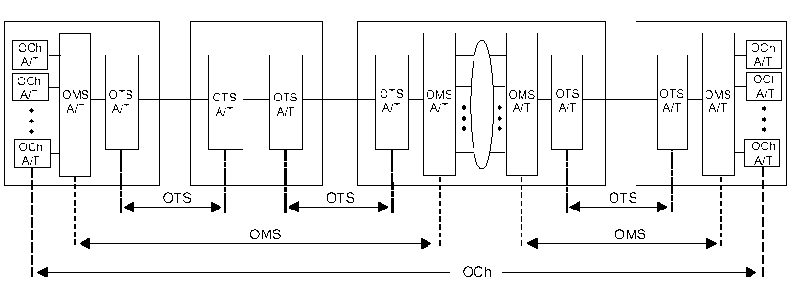
DWDM网络分层模型
{
数字信号层
{
SONET/SDH, PDH, ATM, IP etc.
光通道层 (OCh)
光传送层
光复用段层(OMS)
光传输层 (OTS)
光接口
ET
ET
OA
DF

Slide 30
DWDM逻辑资源管理
光传输段：所有相邻DWDM网元设备之间的光纤连接，包括光放大 器；最底层，点到点传输；
      对应光网络分层模型中的OTS。
      选择起始和终止网元的线路端口，创建OTS；
光复用段：相邻DWDM复用设备之间的复用信号逻辑通路； 对应光网络分层模型中的OMS。
      选择起始和终止网元的线路端口；
      添加光传输段，并配置光波道；创建OMS；
光通道：DWDM复用设备之间的单波道的端到端连接；
      对应光网络分层模型中的OCH。
      选择起始和终止网元的支路端口；
      配置光波道；创建OCH；

Slide 31
接入网的地位
接入网是由业务节点接口（SNI）和用户网络接口（UNI）之间的一系列传送实体所组成，为传送电信业务提供所需传送承载能力的实施系统；
接入网的业务由业务节点提供，并连接到电信网中；
TMN
Q3
Q3
用户终端设备
UNI
接入网
AN
业务节点
SN
SNI
Notes:
通过用户网络接口(UNI)与用户终端设备相连；
通过业务节点接口（SNI）与市话局或远端交换模块的业务节点相连；
通过Q3接口与电信管理网相连。
接入网有电信管理网进行配置和管理，完成电信业务的交叉连接、复用和传输，一般不含交换功能。

Slide 32
接入网管理
接入网网元管理
V5接口管理
  配置V5接口、物理C通路和逻辑C通路
  指配用户端口
ISDN用户线连接管理
无线信道管理

Slide 33
时钟同步网管理
系统对时钟同步网的管理范围为：本地时钟同步网中的同步时钟源即BITS网元，SDH网元，时钟通路。
同时，系统还管理与本地时钟同步网相关的网元：
  整个本地时钟同步网的时钟源头，如二级时钟源GPS等
  使用本地时钟同步网时钟信号的网元，如ATM，本地交换机，STP，DDN等。
系统在时钟同步网拓扑图上显示时钟同步网中的网元和时钟通路

Slide 34
时钟通路管理
时钟通路管理：从最初的时钟源到最终使用时钟的网元之间的时钟信号通路的管理。
时钟通路种类
  通过时钟插盘的时钟端口间输入输出关系构成的时钟通路；
  通过提取线路时钟信号构成的时钟通路
  通过提取支路时钟信号构成的时钟通路系统
时钟等级分为四级： 一级
二级
三级
四级

Slide 35
时钟通路的端口要求
两个端口不能在同一个网元
端口的模板类型要一致，必须都为时钟端口
被选的端口的容量（速率）是一样的
其输入和输出方向要对应，即输入端口与输出端口对应
两个设备的端口的时钟等级需匹配，即收发两端的时钟是同等级的，或发端时钟比收端高时钟一级

Slide 36
业务调度管理
客户管理
业务管理
调度管理
提供业务
客户管理
链路管理
相互查询
生成链路
发起电路申请
相互查询
定单管理
调度管理
工单管理
触发电路调度
生成调度工单

Slide 37
客户管理
客户种类与类型管理
客户基本信息
客户终端设备管理
查询客户相关的信息

Slide 38
客户种类和客户类型
客户种类：对客户的分类；同一客户可以属于一个或多个 客户种类
客户类型：对客户种类的划分；
同一客户可以属于不同的客户种类，但不能同时属于同一客户种类下不同的客户类型。

Slide 39
根据客户信息查询
客户终端设备
客户租用的电路
客户租用的光路
客户租用的机架
客户租用的子架
客户租用的空间

Slide 40
客户终端设备
本地交换机模块
移动交换机模块
DDN
ATM
IP
接入设备
GPS

Slide 41
业务管理
定单管理
调度管理
工单管理

Slide 42
业务流程
调度
新增定单
施工回填
施工部门
工单派发
新增工单
定单送审
验收回填
归挡
验收部门
工单审核

Slide 43
定单管理
定单是客户租用或内部使用光纤、电路等资源的凭据；
定单种类
  一般光纤
  一般电路
  应急光纤
  应急电路
  预占资源
定单管理
定单审核
定单调度管理
生成工单

Slide 44
定单流程管理（1）
定单新增与修改：业务管理流程的开始；定单子项一般分 为安装子项、拆除子项、割接子项；
定单审核：由审核部门根据机房实际情况和客户的要求对 定单进行审核
定单调度：当定单审核通过后就可以进行按定单调度，对 定单中的每个子项分别进行调度
应急恢复：对以前的应急调度定单进行恢复的过程

Slide 45
定单管理流程（2）
定单撤销
  定单未进入调度，可以直接撤销定单；
  对于已经进入调度但未生成工单的，释放占用资源，撤销定单；
  对于已经生成工单，但工单未派发确认，则允许释放占用资源，撤销定单、撤销工单；
  工单派发确认后，不允许撤销定单。
定单预警

Slide 46
工单管理
工单是与施工相关的单据
每份定单可对应多份工单，每份工单有一个唯一的编号；根据一个分本可对应多张跳接表的原则，生成若干分本；每份工单分本都有一个唯一的编号。
工单内容主要还包含路由表、跳接表、时隙配置表等；
工单功能包括依据调度成功的定单生成工单、工单查询、工单修改、工单送审、工单回填及工单预警。

Slide 47
工单管理流程
工单生成：一个定单对应一个工单
  工单的组成
    基本信息
    工单分本：安装、拆除、割接
工单的审核
工单的派发
  施工部门：硬件、软件施工部门
  验收部门
工单的回填
  施工回填：硬件、软件施工部门
  验收回填
新增工单
工单送审
工单审核
工单派发
施工回填
验收回填
工单归档

Slide 48
业务调度
电路调度的目的是为了向用户提供、更新或取消一条端到端的业务；
链路调度的对象是电路；
电路是指为用于承载某一业务端到端的逻辑实体，通常是由若干段传输路由段连接而成，可以是光信号电路、或电信号电路及符合传输标准的各种速率的电路；
系统支持的路由段：
  PDH路由段：由始末PDH端口及经过多个PDH通道组成
  SPDH路由段：由始末SPDH端口及经过多个SPDH通道组成
  SDH路由段：由始末SDH端口及经过各个SDH通道组成
  DWDM路由段：由若干光通道（OCH）首尾相连而成

Slide 49
调度分类
按照调度内容，分为光纤调度、电路调度
按照调度的操作模式，分为“装”“拆”和“割接”三类
按照调度的执行方式，分为正常调度、应急调度两类
按照调度的信号，分为光路调度、电路调度和光电混合调度
调度的实现方式，分为手工、 自动和半自动调度
系统在执行不同类型的调度管理时，遵循一定的调度原则

Slide 50

电路调度的基本概念
NECSDH
LUCENTSDH
PDH
PDH路由段
SDH路由段
SDH路由段
电路

Slide 51
光、电混合调度的基本概念
PDH
SDH
DWDM
PDH路由段
SDH路由段
DWDM路由段
光纤路由段
电路

Slide 52
一般电路调度
电路调度主要用于在两个局站的设备端口之间建立、更换、拆除一条可用的电路连接；
一般电路调度实现了SDH和PDH混合调度的功能；
电路调度可以分为安装、拆除、割接三种类型；
电路调度按照调度的分类方式，提供界面由操作人员根据实际情况进行选择，执行相应的调度功能。

Slide 53
应急电路调度
应急电路调度用于将原有的已经开通的电路上的端口或部分路由进行更改；
应急电路调度在电路被替换后，依然保留着替换前的路由信息；
在受损电路修复以后，电路可以重新恢复到原来的电路上；
因为应急电路调度常用于突发电路损坏情况下对电路抢修并恢复的情况，所以应急电路调度分为应急调度和应急恢复。

Slide 54
预占资源定单
对于预占资源定单，只有安装和拆除子项；
不存在定单调度；
全部子项审核通过后，进入归档定单。

Slide 55
自动调度
光纤自动调度：通过光路录入或根据定单选择相应的起点和终点、设置相应的参数，自动执行相应的算法，搜索出满足条件的光纤路由段；以实现光纤调度。
SDH自动调度：可以直接在SDH拓扑图上选择起止网元，进行路由的自动搜索，并将搜索得到的一条或多条路由段加入到全路由中。
PDH自动调度：通过电路录入和根据定单调度的电路安装子项调度功能，可以以路由段为调度单位，对PDH电路进行自动调度，并可以基于图形的方式直观的进行半自动手工调度。

Slide 56
备品备件管理
备品备件管理
仪器仪表管理
预警功能

Slide 57
备品备件系统管理
安全管理
日志与归档管理
基础数据管理
  基本类型管理
  厂商管理
  站点/仓库管理
  班组管理
  种类管理

Slide 58
备品备件管理
备品备件包括各网元设备日常维护中需要的插盘的备件，也包括整个闲置的设备或者机框。
功能：
入库、领用、借用、送修、报废、调配等
台帐号：用户对备品备件或仪器仪表的统一编号
串号：生产厂家对备品备件或仪器仪表的统一编号

Slide 59
备品备件管理流程图
对批量入库重新编码
串号改变
送修返回
串号改变
其它仓库
在修
调入/调出
送修
报废
入库
库存
(串号改变) 换入
申请报废
借用
预报废
领用
修理中心
修库转入
借用返回
借用
批准
工程在用
报废

Slide 60
仪器仪表管理
基本信息
入库
领用
借用
借用返回
送修
送修返回
校验
校验返回
报废

Slide 61
预警功能
预警参数设置
以下情况发生时，系统提示预警：
  当某类的备品备件或仪器仪表库存可用的数量低于设定的门限值时

Slide 62
系统管理及运行维护
安全管理
日志管理
基础数据管理
查询统计管理
系统运行维护

Slide 63
安全管理
用户组1
用户组2
用户1
用户2
用户3
用户4
用户5
…...
角色1
角色2
角色3
角色4
角色N
…...
权限1
权限2
权限3
权限4
权限N
…...
一个用户组可以由多个不同的用户组成
不同的用户，由相同或不同的角色扮演
不同的角色，具有不同的权限

Slide 64
安全管理机制
一套完善和精确的权限控制策略对于保证系统的安全性十分重要。本系统中的安全管理机制是建立在用户等级划分、安全管理区域划分及权限等级划分的基础之上。
1） 系统初始用户
系统在初始化时自动创建一个用户（SA），该用户 只有用户/权限管理的权限，用它可以创建有任何权限 的用户。
2） 安全管理区域（安全域）
安全域是对基本权限更具体的定义，它指出了基本权 限的有效范围。

Slide 65
安全管理功能
安全管理主要包括：用户及权限管理、会话管理。
用户及权限管理包括： 系统管理员查看、修改用户信息以及增加、删除用户，为用户指定角色，为角色指定权限，为权限配置安全域，为安全域设定参数等。
会话管理包括：修改用户密码、登录、注销、退出系统等。

Slide 66
用户帐号
用户登录名
由1－30个英文字母或阿拉伯数字组成，第一个必须是英文字母，而且英文字母要区分大小写。
用户密码
由6－255个英文字母或阿拉伯数字组成，英文字母区分大小写。在用户界面中显示为“*”，并以加密格式存储在数据库中。

Slide 67
日志管理
日志管理是记录和跟踪能够对系统的状态产生影响的操作和事件，并且提供查询手段可以方便地浏览日志内容；它对系统的审计、安全以及系统故障恢复提供各种必要的信息；
日志记录的事件分成三类：
  用户登录和注销事件
  用户操作事件
  服务器启动和关闭事件
系统提供对日志数据进行自动和手工归档
只有具有SysAdmin基本权限的用户可以查询和管理日志 。

Slide 68
日志信息和存储
日志记录中的主要信息：
  操作时间
  用户登录名
  操作名称
  用户登录IP地址
日志存储方式：
  新日志保存在数据库的表中
  归档的历史日志保存在文件中

Slide 69
日志归档管理
日志归档管理是为了保证系统性能，将数据库中的日志数据转存到文件中，并清除这部分数据库；
日志归档分为手工归档和自动归档
自动归档设置参数包括：
  自动归档时间间隔（默认值 60天）
  自动归档记录门限（默认值 10000记录）
  归档文件老化周期（默认值 180天）
  导入记录老化周期（默认值 7天）

Slide 70
基础数据管理
资源预警管理
工程信息管理
生产厂商管理
EMS管理
关联规则管理
系统数据管理
系统图例管理

Slide 71
关联规则管理
关联规则：是单个端口的各信号端子与连接设备的各连接端子做物理关联时遵循的规则
关联规则组成：规则名称+收发间隔+关联方向+端口类型
关联方式：单个关联和批量关联

Slide 72
查询统计
系统支持对各类资源信息和业务信息进行直接、条件、模糊及混合查询
系统提供以表格、图形方式表示的各类统计报表

Slide 73
系统的日常维护
定期做日志归档
定期做数据库备份；
定期更换登录密码

Slide 74
常见问题的处理
无法连接ServerManager
查看conf/目录下的配置文件是否正确，主机地址、端口号、服务名称要和Server端的配置相同。
客户端无法登录
请确认服务器和端口号正确。用户没有禁用或过期。
客户端出现操作异常现象
查看logs目录下的client_log文件是否有Exception，如果有Exception，请把相关记录传送至国信朗讯公司。

Slide 75
联系方式
公司地址：中国杭州市莫干山路118号
邮政编码：310005
传 真：0571－88839978
网 址：www.zjhcsoft.com

